Slide 1
Huby

Slide 2
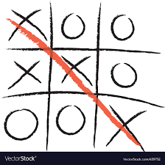

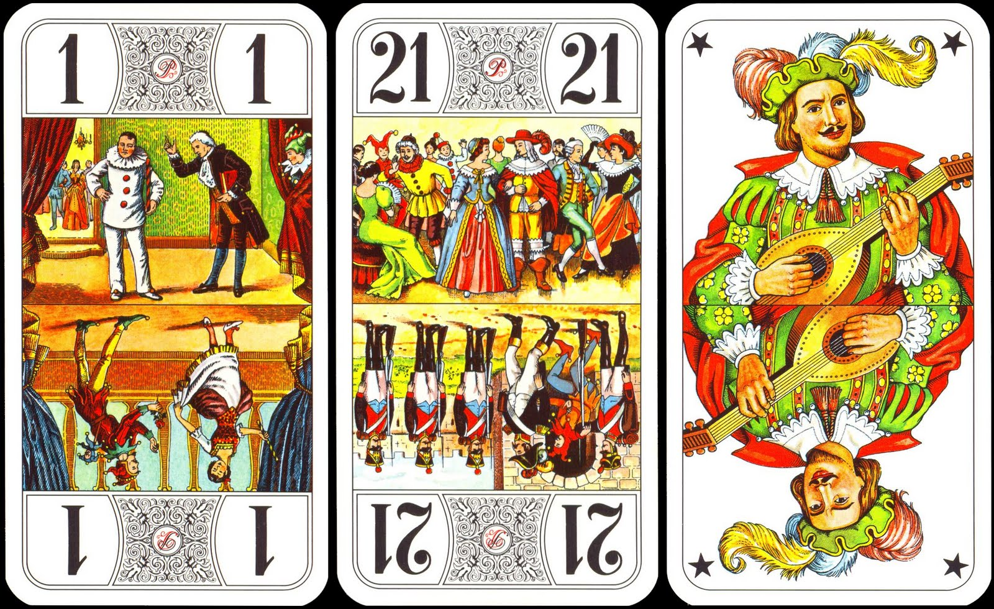
Le concept
Un Hub
Des jeux
Morpion
Pacman
Tarot

Slide 3

L’objectif
Confectionner des IA poussés

